Slide 1
Социальные инвестиции: практики и инициативы
Марина Калиновская
Руководитель проекта ПРООН «Содействие занятости и самозанятости населения в малых городах Республики Беларусь»
Notes:
Добрый день!
Я руковожу проектом ПРООН по содействию занятости в малых городах Беларуси через поддержку малого бизнеса.
Фактически ближайшие три года мы будем апробировать концепцию, которая рассматривает предпринимательство как инструмент для решения социальных проблем регионов – занятости и благосостояния населения.
Сегодня несмотря на заявленную тему презентации
Я бы не хотела говорить о примерах о примерах социальных инвестиций и социального предпринимательства – о них мы уже услышали и еще услышим в течение этого дня.

Slide 2
2 новости о развитии социального бизнеса
1. Эффективные бизнес-инструменты все больше используются для решения социальных проблем
2. Социальные предприятия зачастую неустойчивы и не выдерживают конкуренцию на рынке

Slide 3
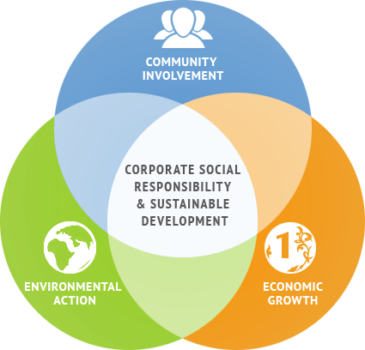
1. Эффективные бизнес-инструменты все больше используются для решения социальных проблем
Социальные предприни-матели
Социальные бизнес-инкубаторы

Slide 4
Пример: Impact Hub Network
Бизнес-инкубатор
Сообщество социальных предпринимателей
Центр социальных инноваций и обучения

Slide 5
Пример:Impact Hub Network
86 городов, из них ближайшие: Москва – Одесса – Ереван
Минск или ?
Notes:
Бизнес становится более социальным:
Социальная ответственность перед обществом и потребителями – залог устойчивости бизнеса
Предприниматели

Slide 6
Пример: содействие занятости через поддержку малого бизнеса
Малый бизнес имеет потенциал создания эффективных рабочих мест
5 бизнес-инкубаторов в пилотных районах Витебской и Могилевской областей
Национальный центр субконтрактации для включения малого бизнеса в цепочки создания стоимости на национальном и международном
Проект реализуется ПРООН и Минэкономики Беларуси при финансовой поддержке Российской Федерации

Slide 7
2. Социальные предприятия зачастую неустойчивы и не выдерживают конкуренцию на рынке
Коммерческие предприятия №1 финансовый результат
+ социальная ответственность
Социальные предприятия №1 социальный результат
Социальные предприниматели конкурируют по правилам, написанным для бизнеса, цель №1 которого - прибыль

Slide 8
Как обеспечить устойчивость социальных предприятий?
1. Что такое социальное предпринимательство?
2. Какие виды социального бизнеса требуют системной поддержки?

Slide 9
Социальные инвестиции
Инвестиции социального воздействия
Социальные инновации
Социальное предпринимательство
Корпоративная социальная ответственность
Социальная ответственность бизнеса
Благотворительность
Cоциальный бизнес
Измерение социального воздействия
Cоциальные результаты
Notes:
Когда мы мы говорим о социальных инвестициях, то термин этот используется в различных контекстах и присваивают очень разный объем значений.
Зачастую используя одни и те же слова мы вкладываем в них очень разный смысл. И это говорит о быстром развитии концепции социальной ответственности бизнеса и его роли в решении проблем, стоящих перед обществом.

